Slide 1
Могут ли взрослые коты обучиться новым командам.
Проект выполнен Адырхаевой Варварой,
ученицей 3 «В» класса.
Консультант Хализева Ирина Никитична.

Slide 2
Актуальность.
Коты удивительные и умные животные. К сожалению, мы иногда видим случаи неуважительного и грубого обращения с ними. Некоторые люди считают котов ни на что не способными, особенно уже взрослых. Часто в интернет источниках пишут про обучение только подросших котят 7-10 месяцев, а взрослых котов считают уже ничему не научить.
Но саму идею моего проекта подсказал наш кот Эльф, которому уже 14 лет. Один раз, прося еду, он неожиданно встал на задние лапки, хотя раньше этого не делал. Эльфа мама подобрала на улице, ему было примерно 4-5 месяцев. В доме живет еще второй кот, Миша, которому 4 года. Кот взят из семьи, абсолютно домашний. Оба животных совершенно разные по характеру и темпераменту.

Slide 3
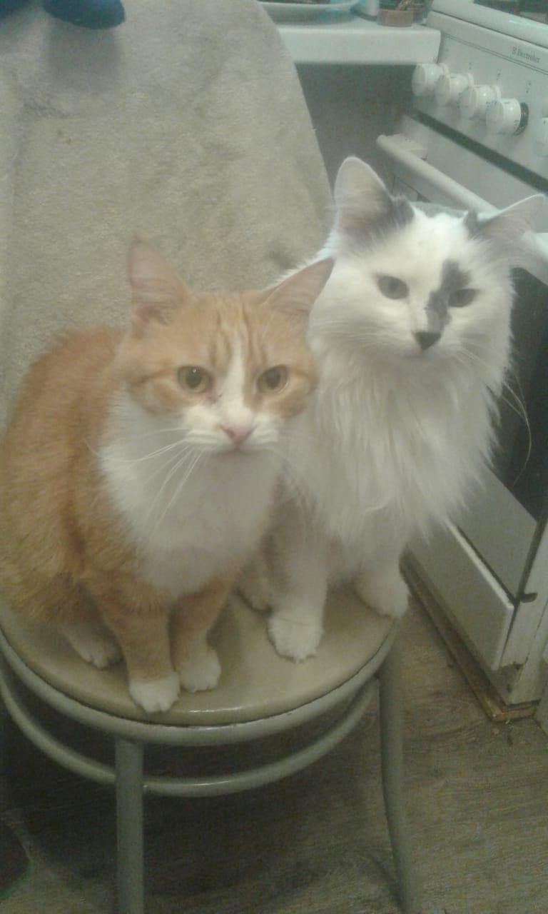

Slide 4
2. Гипотеза.
Сможем ли мы научить котов новым командам, если коты уже взрослые.
Мне стало интересно, сможет ли кот еще раз повторить подъем на лапках, если его попросить это сделать по команде и закрепить в дальнейшем. А другого кота попробовать научить новому трюку, опираясь на его возможности. Котик очень подвижный, легко залезает на деревья, прыгает на ручку двери, поднимается по лесенке на второй этаж кровати
Цель.
Научить котов трюкам по команде.

Slide 5
Задачи.
Что я долджна сделать, чтобы узнать методы и различные способы дрессировки котов.
1. Изучить литературу про котов.
2. Найти в интернете видео про методы обучения котов.
3. Провести анкетирование в классе, чтобы узнать тренировал ли кто нибудь котов.
4. Провести опрос в «Фейсбуке», чтобы узнать истории других людей про своих любимых питомцев.
Теоретическая база:
Книга Педди Каттс «Все о кошках».
Представление Куклачева, где коты показывали удивительные трюки.
Интервью в интернет ресурсах:
Ю. Куклачев «Основы дрессуры кошек».
Ю.Куклачев «О кошках и не только».
Ю. Куклачев «Моя история».

Slide 6
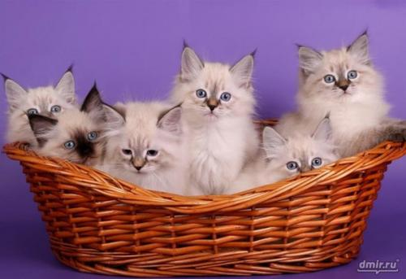
Чтобы узнать мнение других, я провела анкетирование в классе, спросив, пробовал ли кто дрессировать котов? Девять человек ответили положительно.
На данный момент мы с мамой проводим опрос в «Фейсбуке» среди друзей и знакомых, чтобы они рассказали истории о своих котах, и что они умеют. Большое количество людей пишет какие коты умные и способные животные. Не важно подобраны ли на улице или взяты из семьи. Историй очень много, и все написаны с любовью и уважением к своим домашним питомцам.

Slide 7
Практическая часть:
Мы приступили к эксперименту. Кот Эльф учился вставать на лапки по просьбе, а кот Миша прыгать через обруч по команде « Ап!» и стук по полу.
Период обучения проходил с 20 октября по 1 декабря - начальный этап, и дальше, закрепление навыков еще 1 месяц .
Этапы и методы обучения котов:
Рассмотрим два способа обучения.
Первый — когда котик сам показал действие, и мы знаем, что он может его выполнить. Теперь мы попробуем закрепить это умение, чтобы кот повторил его в любое время по нашей команде.

Slide 8
Второй — обучение новому навыку, опираясь на умение кота выполнять похожие действия. Например, умение высоко прыгать и быстро бегать.
Кот Эльф. Показал один раз подъем на задних лапках.
1. Выбираем жест и команду.
В нашем случае команда «вставай» и жест руками.
2. Воспроизводим ситуацию, когда котик сам встал на лапки. Каждый раз перед едой «просим» его встать на лапки. Это этап формирования привычки. Необходимо говорить команду «вставай» и делать жест руками всегда, когда собираемся покормить. Можно аккуратно приподнять котика и сразу погладить и покормить. Этот этап занял примерно 12 дней.

Slide 9
3. Котик уже хорошо понимает, что от него просят. Он смотрит, мяукает, теперь нужно дождаться, когда он встанет сам. Это период терпеливого ожидания. Может минуту думать. Этот этап занял около 14 дней. Котик то долго ждет, то быстро встает. Этот период требует большого терпения. Всегда сразу гладим и даем лакомство.
4. Котик встает на лапки по первой просьбе, и сейчас важно продолжать делать упражнение каждый день. Этот этап около недели.

Slide 10
5. Этап проверки закрепления навыка.
На этом этапе перестаем просить котика вставать на лапки каждый раз перед едой. А, например один-два раза в день. Если навык закреплен хорошо, котик в любое время встанет на лапки по просьбе. Этот этап занимает примерно месяц. Важно еще, что котик выполняет команду разных людей (знакомых коту).
Заключение: кот Эльф на данный момент прекрасно выполняет команду по просьбе всех членов семьи. Еще сам может встать на лапки, если хочет попросить кушать.

Slide 11
Кот Миша. Выбрали «прыжок через кольцо». Решили попробовать проверить, поймет ли котик это задание. Для эксперимента взяли 2 детских обруча.
1. Этап знакомства с Обручами. Показали, дали обнюхать, гладили котика и перемещали обручи по комнате для привлечения внимания.
2. Выбрали команду «Ап!» и постукивание по полу. Поставили обруч на пол в узком коридоре и привлекли внимание котика вкусным лакомством. Котик просто прошел через кольцо несколько раз. Этот этап занял 3 дня.
3. Когда котик в игривом настроении кольцо приподнимаем так, что он не может пройти снизу, а только комфортно перешагнуть через кольцо. Каждый раз получает маленький кусочек лакомства. Так делаем несколько раз в день. Примерно 7-10 дней.

Slide 12
4. Следующий этап, котик уже узнает кольцо и команду. При демонстрации кольца смотрит, выбегает, бежит следом, если идти по комнате. Теперь можно приподнять кольцо выше, не боясь, что котик просто пройдет под кольцом. Котик перепрыгивает через кольцо и получает лакомство.
5. Этап закрепления навыка. Тренировки проходят каждый день в разных местах. Котик ждет команды и прыгает. Не меньше месяца.
6. Ставим 2 кольца на расстоянии и котик перепрыгивает.
На данном этапе кот Миша каждый раз получает лакомство при прыжке. Мы продолжаем тренировку дальше, чтобы он мог сделать два-три прыжка и потом попросить лакомство.

Slide 13
4. выводы.
Моя Гипотеза подтвердилась!!! Коты понимают, что от них просят. Кот Миша при виде обруча в руках выбегает с готовностью попрыгать (за лакомство). Кот Эльф по жесту рук встает на задние лапки и поднимает передние лапки вверх.
Я считаю, что этот проект долгосрочный, и в перспективе можно пробовать еще другие команды.
Продукт деятельности : снятие видеоролика и показ в ютубе.
В перспективе можно сделать интересную книгу для детей по рекомендациям в обучении котов.
Область применения - информационная! (у меня нет задачи показывать котов в цирке), но нашим экспериментом мы доказали, что коты умные и понимающие и в любом возрасте способны обучаться.

Slide 14
